Slide 1
Pračeská fáze – první spisovné jazyky na našem území
CJJ16 Vývoj spisovné češtiny

Slide 2
Pračeské období
obvykle kladeno mezi léta cca 1000 – 1150 n. l.,
období bez souvisle česky psaných pramenů,
období doložené prameny obsahujícími česká slova nebo české formy (umožňují především výzkum fonologie)
období protohistorické
podoba jazyka je výsledkem rekonstrukce.

Slide 3
Předchozí praslovanské období (cca před rokem 1000 n. l.)
pračeština se vyděluje z pozdní praslovanštiny,
praslovanština se na našem území začala užívat nejspíše od konce 6. století, tj. od příchodu Praslovanů
na našem území se zřejmě střetly dvě vlny praslovanské migrace,
západoslovanská (ze severu, tj. nynějšího Polska?, z východu, tj. z nynějšího Slovenska?),
jihoslovanská (z jihu – přicházející po Dunaji).

Slide 4
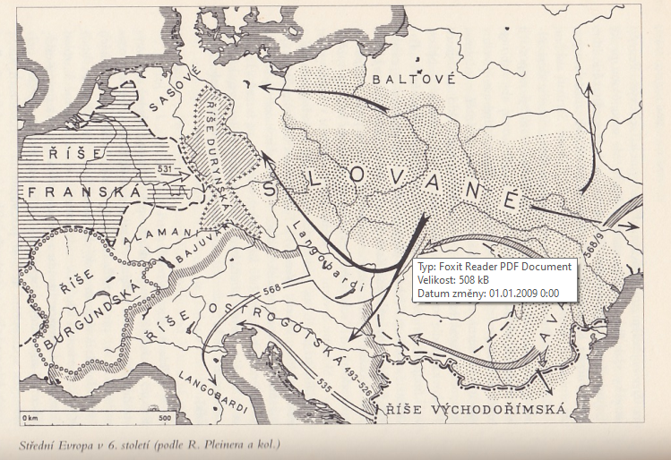
Praslovanská migrace
Bláhová, M., Frolík, J., Profantová, N. Velké dějiny zemí Koruny české. 1999.

Slide 5
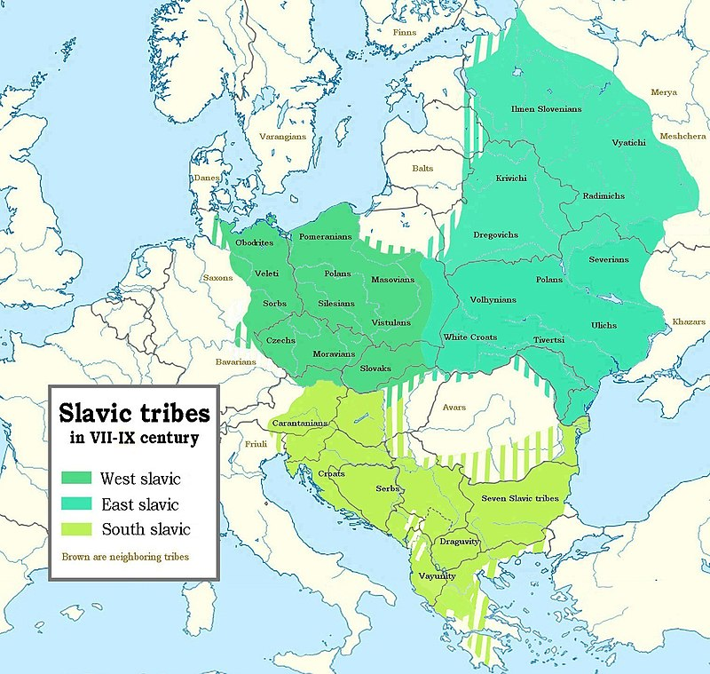
Slovanské kmeny
Slovanské kmeny VII. – IX. stol. – Wikipedie https://en.wikipedia.org/wiki/Slavs#/media/File:Slavic_tribes_in_the_7th_to_9th_century.jpg

Slide 6
Praslovanské období do 9. stol.
Mýty, archeologie a minimum pramenných zpráv.

Slide 7
Příchod Čechů – Kosmova kronika (překlad V. V. Tomek
[…] ta země onoho času ležela nezkušena rádlem […] Do těchto pouští když vstoupil člověk, který to asi, neznámo o kolika duších, hledaje místa příhodná ku příbytkům lidským, hory, doly, pusté, ladné zrakem zpytavým přehlídl, a jak za to mám u hory Řípu mezi dvěma řekama, totiž Ohří a Vltavou, první zarazil sídla, první také založil bydla, a dědky, jež na plecích s sebou přinesl, radostně na zemi postavil. Tehdy starosta, s nímž druzí jako s pánem svým šli, mezi jiným takto promluvil k následovníkům svým: „O druhové, kteří jste se mnou těžké práce přes neschůdné lesy zkusili, staňte a dědkům svým libou oběť vzdejte, jichž pomocí zázračnou konečně přišli jste do této vlasti dávno vám osudem předurčené. Toť jest ona, toť jest ona země, kterou že jsem vám často sliboval pamatuji; země, která nikomu nenáleží, zvěře a ptactva plná, sladkým medem a mlékem oplývající, a jak sami spatřujete, ku přebývání co do povětrnosti příjemná. vody odevšad hojné a nad míru rybné. Zde nic vám nebude scházeti, neb nikdo vám nebude překážeti. Když však takováto tak krásná a tak veliká země jest v rukou vašich, pomyslete, jaké by bylo příhodné jméno země.“ Kteříž hned, jako božím vnuknutím vzbuzeni, pravili: A odkud bychom lepší nebo příhodnější jméno nalezli, než poněvadž ty otče sloveš Čech (Boemus), nechať země slove Čechy (Boemia).

Slide 8
Příchod Čechů – Dalimilova kronika
V sirbském jazyku jest země,
jiežto Charváty jest jmě.
V tej zemi bieše lech,
jemužto jmě bieše Čech.
[…]
I vybra sě se vším z země,
jiejž diechu Charváti jmě,
i bra sě lesem do lesa,
dědky své na plecí nesa.
A když dlúho lesem jide,
k velikému hvozdu dojide.
[…]
I vecě Čech k svému sboru:
„Pójdem pod tuto horu,
dětem a skotu odpočinem
a snad sě tu s túhú minem.“
Zajtra u prvéj zóřě
by Čech sám sedmý na tej hóřě,
s niež všicku zemi ohléda,
a dále jim jíti neda
řka: „Máme zemi po svéj vóli,
budú nám zde plni stoli,
zvěři, ptákóv, ryb, včel dosti,
ot nepřátel dosti tvrdosti.“
[…]
Ale že s té hóry na zemi zřěchu,
proto tej hóřě Říp vzděchu.

Slide 9
Mýtická knížata – Kosmova kronika
praotec Čech
Krok
Kazi, Teta, Libuše + Přemysl Oráč
Nezamysl
Mnáta
Vojen
Vnislav
Křesomysl
Neklan
Hostivít

Slide 10
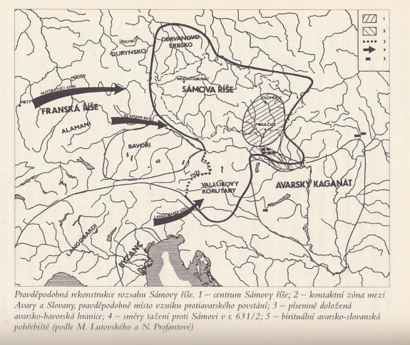
Praslovanské období do 9. stol. – Sámova říše?
Bláhová, M., Frolík, J., Profantová, N. Velké dějiny zemí Koruny české. 1999.

Slide 11
Praslovanské období – cca 800–1000 n. l.
na našem území několik kmenů hovořící západním dialektem praslovanštiny,
jejich počet a rozsah předmětem diskuze,
nepochybná existence
Češi,
Moravané,
Holasicové (severní Morava – Opavsko),
velmi pravděpodobná existence
(bílí) Charváti (východní Čechy),
sporná existence
Doudlebové, Lemuzi, Pšované apod.).

Slide 12
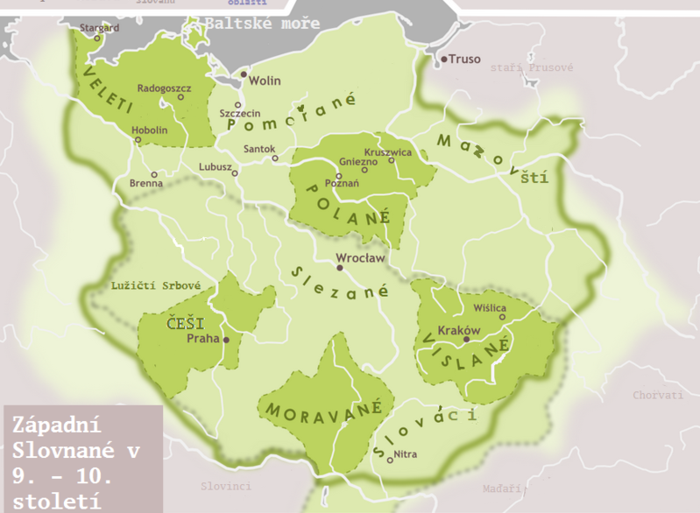
Západoslovanské kmeny
Západní Slované – Wikipedie https://commons.wikimedia.org/wiki/File:Z%C3%A1padn%C3%AD_Slovan%C3%A9_9.-10._st.png

Slide 13
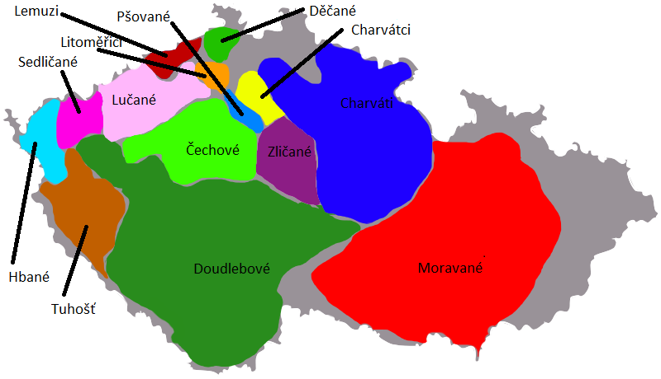
Mýtické české kmeny

Slide 14
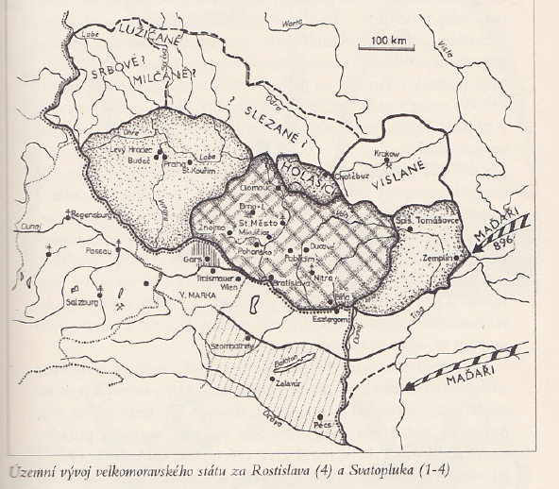
Praslovanské období – cca 800–900 n. l.
Bláhová, M., Frolík, J., Profantová, N. Velké dějiny zemí Koruny české. 1999.

Slide 15
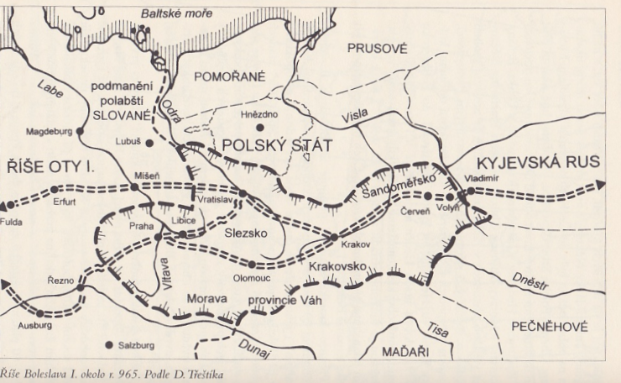
Praslovanské období – cca 900–1000 n. l.
Bláhová, M., Frolík, J., Profantová, N. Velké dějiny zemí Koruny české. 1999.

Slide 16
První zmínky
V cizojazyčných pramenech od konce 8. do 10. stol. se objevují první označení praslovanských kmenů žijících na našem území (etnonyma) nebo označení země, kde žijí Slované:
Slované (Sclavos, země Bohemie) – začátek 9. stol., hned poté také Bohemové (Bohemani, Boemi), později také regna Sclavorum Behemensium),
Moravané (až 822 Marvanarorum), později Marehani, Marharii, Sclavos Margenses / Marahenses),
teprve od 11. stol. první doklady toponyma Čechy,
etnonymum Češi se objevuje až ve 14. stol.

Slide 17
Jazyk na našem území před 1000 – dialekt praslovanštiny
raná praslovanština (před 400 n. l.)
klasická praslovanština (400 – 800 n. l.)
západní dialekt praslovanštiny | (800 – 1000 n. l.) jižní dialekt praslovanštiny | východní dialekt praslovanštiny

Slide 18
Praslovanské období – Velká Morava + počátky přemyslovského státu
Západní dialekt pozdní praslovanštiny
jen mluvený jazyk,
západní dialekt praslovanštiny užíván od počátku 9. stol. v misijní a pastorační praxi, tzv. lingua quarta (praslovanština obsahovala základy křesťanské terminologie, a to vzniklé zčásti úpravou domácí slovní zásoby, zčásti přejímkami z lidové latiny, řečtiny a němčiny),
adaptované praslovanské lexémy: *bogъ, *grěšiti, *swętyi, *wěra,
*crьky/cirьky, *kŕižь, *mьša, *oltaŕь, *popъ, *postъ,
*węnocě.

Slide 19
Praslovanské období – Velká Morava + počátky přemyslovského státu
Psané jazyky na našem území:
latina (řečtina?),
staroslověnština (nejdřív na území Velké Moravy, později přemyslovských Čech) – ovlivněna domácím kulturním dialektem západní praslovanštiny).
latina a staroslověnština (+ němčina) posléze ovlivnily západní dialekt praslovanštiny.

Slide 20
Pračeština
vydělila se ze západního dialektu praslovanštiny na základě tří změn:
kontrakce
* dobrajego > * dobrégo, *dobrujemu > * dobrému
zánik a vokalizace jeru
*dьnь > *den, *dьnь > dne
denazalizace
*dušę > dušä, *dušǫ > dušu

Slide 21
Pračeština – jazykové charakteristiky
Fonologický systém
rozvinutá korelace měkkosti jak ve vokalickém, tak konsonantickém systému,
dź > ź (10. stol.), pračeská depalatalizace.
Morfologický systém
1 Deklinace
jmenná deklinace se řídila kmenovým principem,
adjektiva skloňována jak podle jmenné, tak složené deklinace,
složená deklinace se v důsledku kontrakce definitivně osamostatnila.

Slide 22
Pračeština – jazykové charakteristiky
Morfologický systém
2 Konjugace
v důsledku kontrakce vznik 5. slovesné třídy *dělaje > dělá, *sádźaje > *sádźá (> sáźie),
bohatý systém minulých časů: aorist sigmatický, aorist asigmatický, imperfektum, perfektum, plusquamperfektum,
patrně nevyhraněná forma futura a pasiva.

Slide 23
Pračeština – jazykové charakteristiky
Slovotvorba
rozvinutý systém tvoření substantiv (činitelská, konatelské, jména, prostředků činnosti, výsledků činnosti, jmen míst, nositelů vlastností, dějových jmen, jmen vlastností, jmen okolností atd.),
tvoření kompozicí izolováno na některé vyhraněné oblasti (zejména vlastní jména, terminologie): substantiva (*Väceslav, *devät’sil), adjektiva (*č^{i}rnooký), číslovky (*dvanadesäte) a slovesa (*blagosloviti),
tvoření adjektiv málo diferencováno,
rozvíjí se tvoření sloves pomoci sufixace a prefixace.

Slide 24
Pračeština – jazykové charakteristiky
Syntax (jen výsledek rekonstrukce)
záporový genitiv (*neměl dětí),
větší množství neslovesných vět,
přechodníky větší množství funkcí a blíže verbu finitu,
modalita možnosti a nutnosti vyjadřována pomocí vazby býti s infinitivem, popř. dativem (mněť jest s tohoto světa sníti), modální slovesa málo rozvinuta (chotěti, moci, jmieti),
spojovací prostředky tvoří málo rozvinutou skupinu, ve které figurují částice (nali, ano) a relativa (ježe, když, jedyž).

Slide 25
Pračeština – slovní zásoba
Navazuje na praslovanské dědictví.
Rozšiřuje se s rozvojem společnosti: významové posuny, derivační morfologie, přejímky. Lze demonstrovat na rozvoji náboženské slovní zásoby:
slova domácího původu s posunutými významy (bóh, duch, nebe, *svätý),
přejímky z latiny / románských jazyků (dialektů lidové latiny z oblasti Podunají a Dalmácie): *kŕíž, biskup, mše, sobota, kmotra,
přejímky z němčiny (přejaté do němčiny z latiny): almužna, mnich, *oltáŕ, *vänocä (> vánoce), papež,
přejímky ze staroslověnštiny: *blagosloviti, *modliti sä, prvenec, *přěsnica, spas, žizń.

Slide 26
Pračeština – jazyková situace
pračeština jen mluveným jazykem,
do roku 1097 (zrušení slovanského ritu v Sázavském klášteře) lze předpokládat užití těchto psaných jazyků:
latina,
staroslověnština.

Slide 27
Pračeština – nářeční rozdíly???
české dialekty jsou mladšího data,
zejména lze počítat s jistými rozdíly Čechy Morava, ale pro to je minimum důkazů,
lze předpokládat drobné rozdíly lexikální a fonologické – řídká hustota osídlení (do cca 300 metrů nad mořem),
nicméně poměrně silná migrace obyvatel, jak svědčí toponyma („zajatecké“ osady)

Slide 28
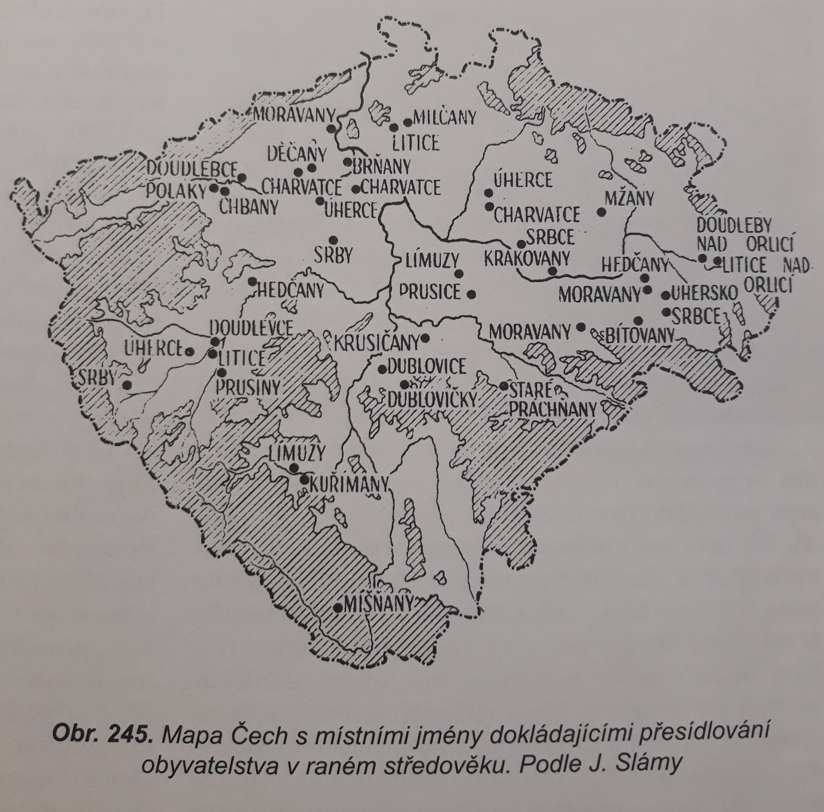
Pračeština – osady zajatců a přesídlenců (11. stol.?)

Slide 29
Staroslověnština – otázka kontinuity
Existují památky, které jsou důkazem existence staroslověnštiny na Velké Moravě a v přemyslovských Čechách:
staroslověnské památky spjaté s moravským prostředím – Kyjevské listy, panonské legendy, Proglas, překlad bible, *Zakonъ sudnyi ĺudьmъ, *Zapovedi svętyichъ otьcь atd.,
staroslověnské památky spjaté s českým prostředím – Kyjevské listy, Pražské hlaholské zlomky, Hospodine, pomiluj ny, 1. a 2. staroslověnská legenda o svatém Václavovi, Besědy sv. Řehoře, Remešský evangeliář, Levínský nápis, Glosy Paterovy a Jagićovy atd.

Slide 30
Staroslověnština – otázka kontinuity
Nezodpovězenou otázkou je, jestli je možné, že mezi staroslověnštinou velkomoravské redakce a české redakce existuje nepřerušené vývojové kontinuum:
scházejí jasné důkazy o přetrvávající tradici staroslověnského písemnictví na Moravě v 10. stol.
scházejí jasné důkazy o nepřetržité existenci staroslověnského písemnictví v přemyslovských Čechách v 10. stol., prameny jen obsahují fragmentární informace:
Bořivojův křest,
nejstarší svatováclavské legendy obsahují informace o tom, že Václav uměl číst latinské a slovanské písmo,
sv. Vojtěch,
ve 30. letech 11. stol. založen Sázavský klášter.

Slide 31
Pračeština – prameny
Prameny, které nemají povahu souvislých českých textů
vlivy nedoložené vývojové fáze češtiny v cizím jazyce (bohemismy),
doklady českých slov (vět) v cizojazyčných textech (glosy + přípisky),
archaické dialekty,
toponyma (místní jména).

Slide 32
Bohemismy ve stsl. textech
Strukturní české prvky obsažené ve stsl. textech:
*tj/kt > ć, z *dj > (d)ź,*skj/stj > šč (taktéž moravismy),
koncovka *-ъmь v instr. sg. o-kmenů (taktéž moravismus),
gen. mъne namísto jihoslovanského mene (taktéž moravismus),
střídnice š za psl. *ch při tzv. 2. a 3. palatalizaci velár (taktéž moravismus),
souhlásková skupina *dl (taktéž moravismus),
absence l- epentetického (taktéž moravismus),
denazalizace nosovek – *ǫ > u, *ę > a (ä),
vokalizace jerů v e.

Slide 33
Bohemika I
Česká slova (věty) užitá jako součást cizojazyčných textů. Objevují se především tehdy, nemá-li daný cizí jazyk patřičný ekvivalent.
Zejména jde o texty latinské, zčásti i řecké, německé, hebrejské, anglosaské, židovské, arabské aj.
Jde o prvky zakomponované do cizojazyčného textu jako citáty anebo jako prostředky, pro které není v daném jazyce patřičný ekvivalent. Často zapisovány mluvčími, kteří neovládali češtinu. Typickými jazykovými prostředky vynořujícími se v bohemikách jsou:
antroponyma,
toponyma,
právní termíny.

Slide 34
Bohemika II
Úplně nejstarší moravika (paleoslovenica) jsou zřejmě:
jméno Moravanů poprvé zmíněno 822 mezi účastníky říšského sněmu,
záznamy Svatoplukova jména a jeho ženy (?) v Cividalském evangeliu.
Starobylá bohemika (protoslavica) týkající se Čech
latinské franské kroniky a letopisy Letopisy alamanské, fuldské, bertinské, xantenské, Letopisy království Franků, Kroniky tzv. Fredegara, Gumpoldova Legenda od sv. Václavovi,
arabský spis kupce Ibráhíma ibn Jákúba o jeho cestě střední Evropu: Fraga (Praga), Bovimy (Bohemia), Boreslav (Boleslav), peňze (peníze).

Slide 35
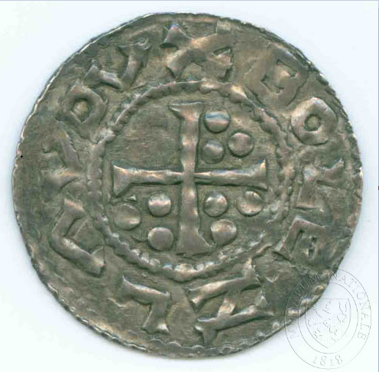
Bohemika III
Bohemika lze hledat i ve specifických pramenech, např. v mincích:
nejstarší doložené jsou denáry Boleslava I. (BOLEZLAVDVX).
Esbírky. Národní muzeum.
dostupné na
https://www.esbirky.cz/
predmet/152150?searchParams=

Slide 36
Glosy I
Cizojazyčný text vložený do jiného textu jako jeho překlad nebo komentář:
mezi řádky (interlineární)
na okraji (marginální).
V tomto období jen paleoslovenské glosy (české se objevují až ve 13. stol.):

Slide 37
Glosy II
Glosy Jagićovy (Vídeňské) – 122 míst v lat. evangeliích Matoušově a Markově, převažují glosy stsl., na některých místech však české, např. č. <metase ze> metáše śä ʻiactabatur’, <ozuditi znate> osúditi znáte ʻdiiudicare nostis’,
Glosy svatořehořské (Glosy Paterovy / Glosy pražské) – cca 180 slov v rukopise lat. Dialogů Řehoře Velikého, mnohem více ovlivněno češtinou, např. č. <obogacen> ʻpraeditus’, <castego pita> častégo piťá ʻassiduae potacionis’,
přípisek v nejstarším latinském rukopisu břevnovského kláštera z 10. století <strahotelnu tacu> ,Strachotě lnú tacii‘, Strachota = Metoděj.

Slide 38
Glosy svatořehořské
Flašhans, V. Písemnictví české slovem i obrazem od nejdávnějších dob až po naše časy 1. 1901.

Slide 39
Hospodine, pomiluj ny
zřejmě z konce 10. stol., máme zprávy o její existenci z pramenů (z r. 1249),
staroslověnská skladba pozdě bohemizovaná × česká skladba s paleoslovenismy?
české znění doloženo až ze 2. pol. 14. stol.
Hospodine, pomiluj ny!
Jezukriste, pomiluj ny!
Ty spase všeho mira,
spasiž ny i uslyšiž,
hospodine, hlasy našě!
Daj nám všěm, hospodine,
žízn a mír v zemi!
Krleš! Krleš! Krleš!
Paleoslovenismy – pomiluj ‚smiluj se‘, spas ‚spasitel‘, žizn ‚úroda‘, mir ‚svět‘.

